Slide 1

BricABrac
Par Feuillade Julien, Griesser Gabriel et Dubois Jérémy
Le 29.04.2019

Slide 2
Introduction
Explorer un module d’application du langage C# (unity, xamarin, WPF, …)
Framework ASP.net Core
Site web
Outils pour étudiants

Slide 3
Sommaire
Technologies et Modules
Bric A Brac
Grades
Autre
Démonstration
Améliorations
Conclusion

Slide 4

Technologies et Modules
ASP.net Core
MVC
MySQL

Slide 5

Module - ASP.net Core
Multiplateforme (linux, Mac, Windows)
Plus récent
Plus d’options à venir
Source: https://ardalis.com/troubleshooting-razor-pages-and-pagemodel-classes

Slide 6
Modules - MVC
ASP.net Core MVC
Model connu
Autre solution: Razor
Structure bidirectionnelle entre les vues et les models
Meilleure structure -> plus simple à utiliser
Plus limité pour les applications avec vues lourdement chargées
Notes:
Razor: structure m-v-v-m

Slide 7
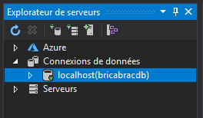
Technologies - Base de Données
MySQL
Documentation et tutoriels
Connexion facilité avec Visual Studio
PowerShell
Entity Framework

Slide 8
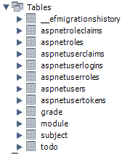
Technologies - Base de Données
Migrations
Mode “versioning”
Add-Migration <nom_version>
Update-Database
Génération depuis les models grâce au framework Entity
Login
Notes:
TODO :
expliquer les différentes tables de la BDD

Slide 9
Bric A Brac - Grades
Système de note
Diviser par :
Module
Matières
Notes
Note normale
Note d’examen
Moyenne pondérée
Notes:
TODO : Expliquer les classes qui gèrent ce système

Slide 10
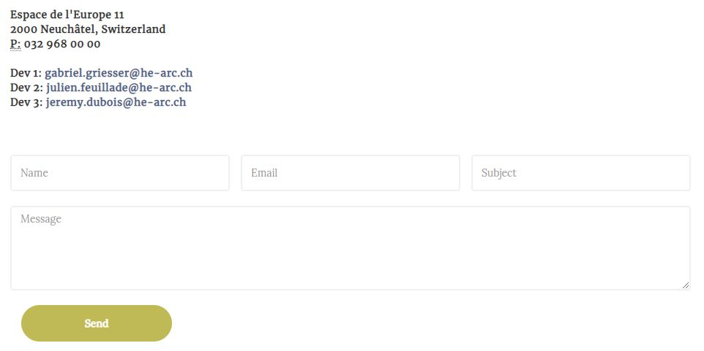
Bric A Brac - Autres fonctionnalités
TODO
PDF Reader
Contact page
Notes:
TODO :
Expliquer les fonctionnalités en quelques mots

Slide 11

Démonstration
Source: https://www.fuzy-conceptweb.fr/

Slide 12
Améliorations
Système de gestion d’horaire
Système de chat avec des personnes connectés
Système d’intégration de la forge forge.ing.he-arc

Slide 13

Conclusion
Problèmes connus
Objectifs atteints ?
Notes:
Problèmes connus :
Un trop gros fichier .pdf fait laguer le lecteur !
Objectifs atteints :
Oui

Slide 14
Questions / Remarques ?

